Slide 1


2020
力学专项复习十
——估测问题
天津市梧桐中学 高倩

Slide 2

估测问题
估测就是根据一些物理常数和常识对日常生活中常见的物理量有数据、数量级的认识和判断，比如常温、物体质量、和长度、时间等。或者利用物理概念、规律、公式常识对物理量的数值和取值范围合理快速计算，是一种科学的近似计算。
考到什么
程度？
考什么？
怎么考？

Slide 3
近六年中考情况通览
 | 2014年 | 2015年 | 2016年 | 2017年 | 2018年 | 2019年
题型 题号 | 单选7 | 单选9 填空18 | 单选6 填空15 | 填空16 | 单选5 填空14 | 单选6 填空14
分值 | 3 | 5 | 5 | 2 | 7 | 7
考察 内容 | 筷子长度 酱油瓶子容积 饭碗质量 电饭锅电功率 的估测 | 锅铲长度 餐桌高度 菜刀质量 饭碗容积 的估测 家庭电路 电压 | 课桌高度 课桌质量 桌面面积 书箱容积 的估测 真空中光速 | 根据图片信息估测蹦床运动员距离床的高度 | 举重运动员 对杠铃做功 多少估算 通过文字信息 判断光年 和“W•h” | 手提鸡蛋上楼 做功估算 大气压强的单位 “kW•h”
命题 规律 | 每年必考考点，主要考察形式为选择题和填空题。如果是选择题选项的错误类型主要有两种：一种是单位错误，一种是数据错误。

Slide 4

一、通过复习，熟记物理常数和各物理量单位。
学习任务
二、通过分类梳理，会直接判断常识性错误
三、 掌握估算方法，形成科学物理思维
四、提高解决实际问题能力，提升物理核心素养

Slide 5
一、物理常数和单位换算
初中物理力学常数
1、声音在15℃的空气中传播速度：v=340m/s
2、光在真空中的传播速度：c=3.0ⅹ10⁸m/s
2016天津
3、水的密度：ρ=1g/cm³ =1.0ⅹ10³kg/m³
4、水的比热容c=4.2ⅹ10³J/（kg℃）
5、一个标准大气压下，水的凝固点为0℃，沸点为100℃
6、一个标准大气压p₀= 1.013ⅹ10⁵Pa=760mmHg
2019天津
7、 g=9.8N/kg,粗略计算取10N/kg
力学物理量单位及换算关系
1、长度
国际单位 ：m 1km=10³m=10⁶mm
1m=10³mm=10⁶μm=10⁹nm
1m=10dm=10²cm =10³mm

Slide 6
一、物理常数和单位换算
2、面积（S）
国际单位 ：m²
7、密度（ρ）
国际单位：kg/m³
1m²=10²dm²=10⁴cm² =10⁶mm²
1g/cm³ = 1.0ⅹ10³kg/m³
3、体积（V）
国际单位 ：m³
8、力（F）
国际单位：N
1m³=10³dm³=10⁶cm³ =10⁹mm³
9、压强（p）
国际单位：Pa
1L=10³mL
1MPa=10³kPa=10⁶ Pa
4、时间（t）
国际单位：s
1h=60min=3600s
10、功（W）
国际单位：J
5、速度（v）
11、功率（P）
国际单位：w
国际单位：m/s
1 m/s=3.6 km/h
1kw=10³ w
6、质量（m）
国际单位：kg
1t=10³kg =10⁶g=10⁶mg

Slide 7
二、直接判断类
1
直接判断法：利用生活中物理常识的量直接排除错误或确定正确答案（排除）
直接判断类
长度
时间和温度
2
单位换算法：把不熟悉的单位换算成熟悉的单位，再进行判断
速度
质量和重力
质量和重力
3
比较法：利用身边的物理量和不熟悉的物理量进行对比，再得出结论
容积（面积）
速度和压强

Slide 8
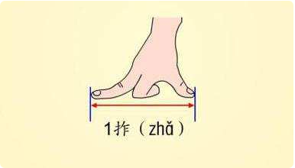
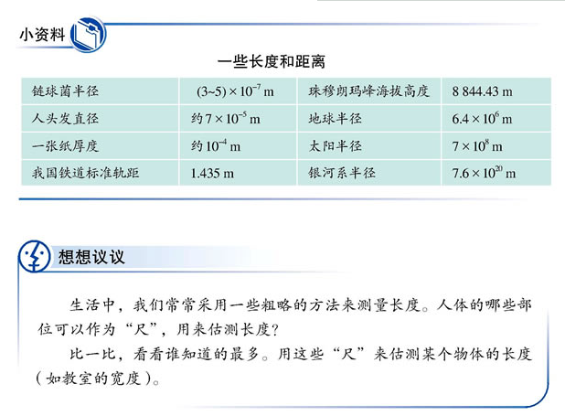

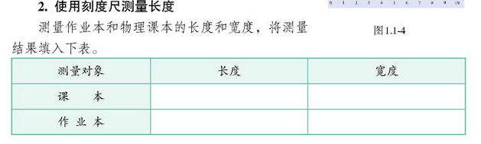


1、长度
17-20cm
手掌宽约为10cm
约70μm
约0.1mm
中学生身高约为1.6-1.8m
26cm
18cm
约10cm
例1：下列长度估测中最接近实际的是（ ）
A、初中物理课本的长度大约为26 mm
B、教室门的高度约为3m
C、一张普通的纸厚度约为2mm
D、教室日光灯灯管长度约为1.2m
D
×
×
以人为参照
约2m
×
约23~25cm
√
普通楼层高度约为3m！！
步距约为0.5m

Slide 9
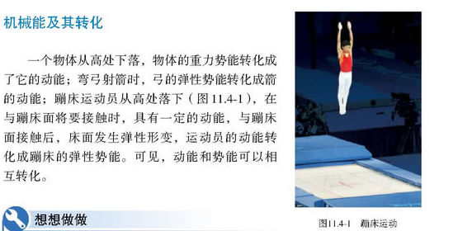
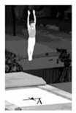
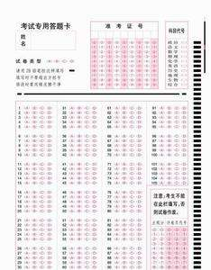
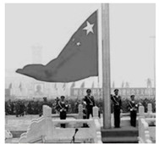
1、长度
以人为参照比较
例2、（2017天津）图为某蹦床运动员从床面上A点起跳后腾空瞬间的照片，根据照片信息估测此时运动员脚尖到床面的距离为_________（选填“0.8m”“1.8m”或“3.8 m）
1.8m
自主练习1、中华人民共和国的国旗为长方形五星红旗，如图是天安门广场升旗仪式的场景，根据图片提供的信息估测该国旗的宽度，下列数据最接近实际情况的是（ ）
A．1.8m B．3.3m
C．4.8m D．5.5m
B
人身高：1.6~1.8m
国旗宽度=___？___人高
例3、下列生活中常见物品估测，最接近实际的是（ ）
A、乒乓球的直径约为1 dm
B、一张普通考试物理答题卡宽度约为13cm
C、2B铅笔的长度约为10cm
D、普通上课的教室高度约为60 dm．
×
B
×
√
32K答题卡20cmⅹ14cm
×
补充：普通教室长、宽、高分别约为9m、6m、3m。（普通楼层高度约为3m）
×
楼高3m
提示：对不熟悉的单位一定要换算为熟悉的单位，然后得出结论。

Slide 10
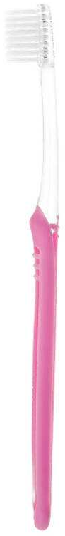
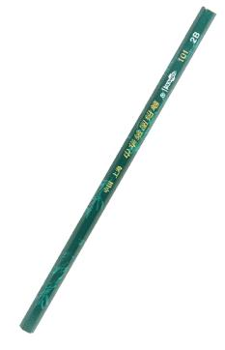
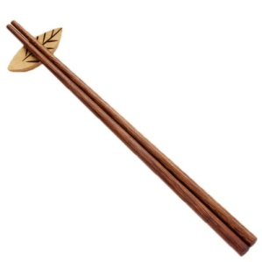
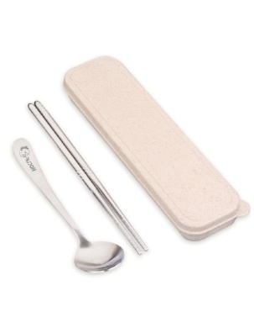
1、长度
例4：下列厨房用品中，最接近实际的是（ ）
A、餐桌的高度约为1.8m
B、普通筷子的长度约为25cm
C、锅铲的长度约为1.2 m
D、厨房灶台高度约为150cm
×
B
约为0.8m
2015天津
√
×
×
约为30cm~40cm
小贴士：以人身高为参照作比较
C
自主练习2：下列估测中最接近实际的是（ ）
A、学校每周一举行升旗仪式，旗杆高度约为30m
B、一支普通牙刷的长度约为8 cm
C、教室讲桌的高度约为1m
D、成年人的高度约为170 dm
×
×
约为12m
√
×
注意:教室课桌高度约为0.8m（餐桌）；讲桌高度约为1m
牢记人身体标尺！！身高（1.6~1.8m）、手掌宽度（约10cm）纸张厚度（约0.1mm）

Slide 11
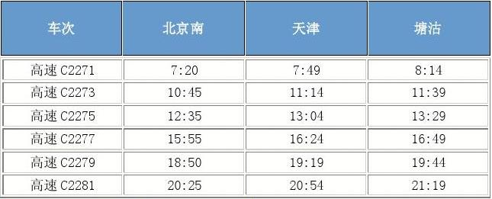
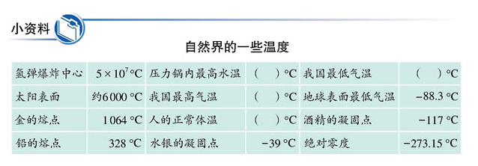
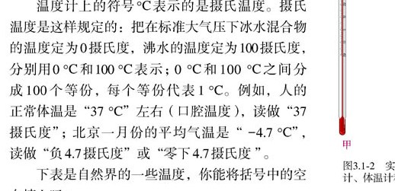
2、时间和温度
D
例：下列时间估测中，最接近实际的是（ ）
A．正常成年人脉搏跳动一次的时间约为0.1 s
B．一本书从课桌上落到地面所需时间约为10 s
C．人正常呼吸一次所用的时间为10 s
D．乘坐津京城际从天津到北京所需时间约为0.5h
×
×
×
约2s
√
小贴士：人正常情况一分钟脉搏跳动60~100次；
国歌《义勇军进行曲》时长为46s
C
例：下列温度估测中，最接近实际的是（ ）
A．天津五月份的平均气温约为50 ℃
B．冰箱冷冻室的温度约为20 ℃
C．人的正常体温是37℃
D．一杯温水的温度为90℃
×
×
√
×
约为30~40℃
补充：冰箱冷藏室温度为5~10℃；
冷冻室温度为-18~-23℃;
气温室温约20~25℃

Slide 12
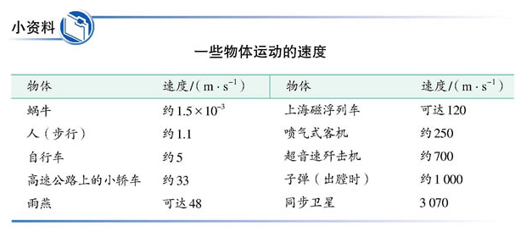
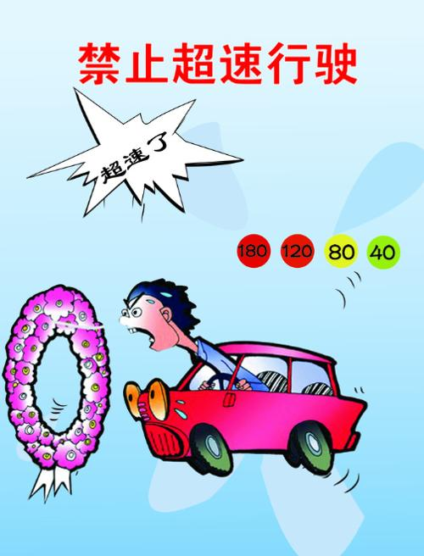
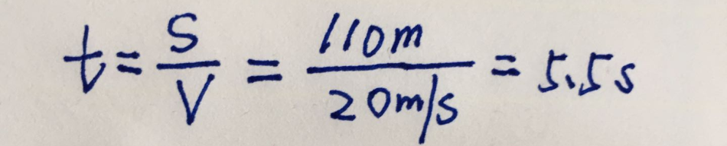

3、速度
磁悬浮列车的速度可达400km/h
津京城际列车的速度约为200~300km/h
喷气式客机的速度可达900km/h
歼20最高时速可达3000km/h
A
例：下列速度估测中，最接近实际的是（ ）
A．成年人正常步行速度约为4km/h
B．按照交通部门规定，天津市快速路的最高限速为300km/h
C．火车第六次提速后，速度可达1600 km/h
D．2006年，刘翔在国际田联超级大奖赛中打破了男子110米栏世界纪录，他的平均速度可以达到20m/s
√
1.1m/s
×
×
60~80km/h
最高200km/h
×
12.88s
小贴士：要关注新闻，关注实事动态。

Slide 13
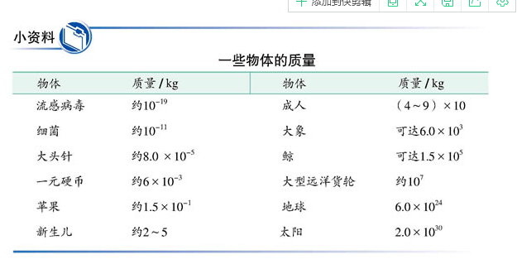


4、质量和重力
例1：学习物理知识利用培养同学们善于观察生活的习惯，下列常见物品估测中不符合实际情况的是（ ）
A、一个鸡蛋质量约为50g
B、一名中学生的重力约为500N
C、物理课本质量约为3kg
D、一只普通母鸡的质量约为2kg
50kg
6t
C
80mg
6g
√
150g
√
×
3kg=60个鸡蛋
√
每个鸡蛋的重力约为0.5N，质量约为50g
G=mg=50kg ⅹ10N/kg
=500N
小贴士：物理课本质量约为300g~400g
g为引力常数，g=9.8N/kg,约等于10N/kg

Slide 14
4、质量和重力
例2：下列生活常识，最接近实际的是（ ）
A、一张物理答题卡的质量约为50g
B、教室中椅子的质量约为50kg
C、乒乓球被誉为我国“国球” ，一个乒乓球的质量约为3g
D、教室中黑板擦的重力约为100N
C
×
50g=1个鸡蛋
×
50kg=1个人
2016天津
和一元硬币对比
√
×
10Kg
100N=200个鸡蛋
A
自主练习2：下列生活常识，最接近实际的是（ ）
A、一条普通毛巾的质量约为100 g
B、一个鸡蛋的质量0.5kg
C、普通饭碗的重量约为2kg
D、菜刀的质量约为4kg
√
×
×
2014、15天津
×

Slide 15
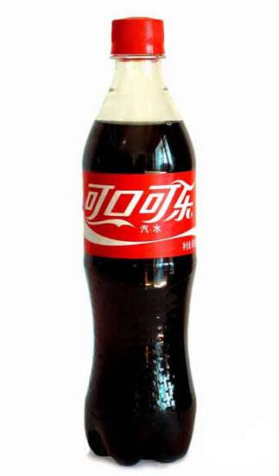
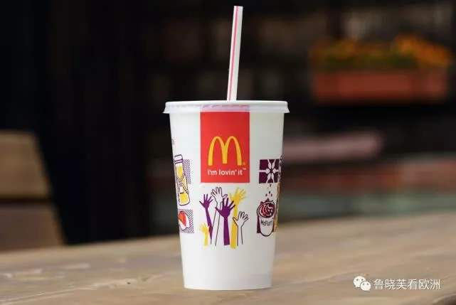
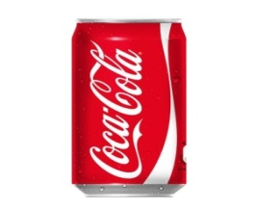
5、容积（面积）
S=ab(a为长、b为宽）V=abc（a为长、b为宽、c为高）
规则物体
生活中常见容器的容积
例1学习物理知识利用培养同学们善于观察生活的习惯，下列常见物品估测中符合实际情况的是（ ）
A、一个酱油瓶子的容积约为5mL
B、课桌桌面面积约为4m²
C、书箱容积约为0.8m³
D、一本物理书的面积约为 0.04m²
D
×
×
2016天津
×
0.2m³
0.04ⅹ10⁴cm²
400cm²
=300mL~500ml
=
=

Slide 16
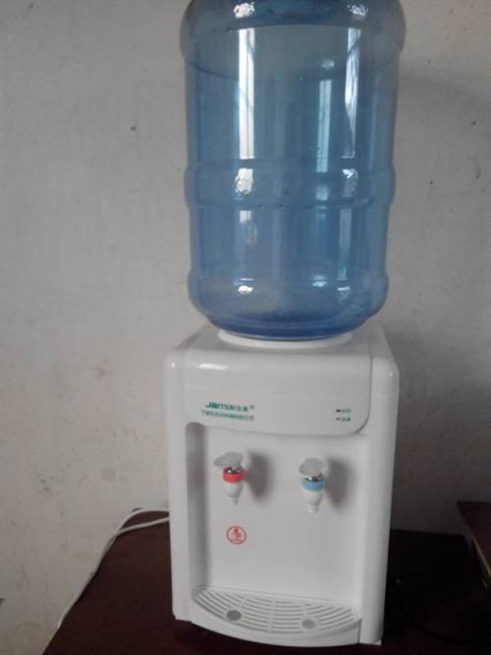
5、容积（面积）
S=ab(a为长、b为宽）V=abc（a为长、b为宽、c为高）
规则物体
例2：下列生活常识，最接近实际的是（ ）
A．家用自来水桶的容积约为2L
B．一只普通漱口杯的容积约为500 mL
C．普通饭碗的容积约为300mL
D．教室内空气的体积约为180dm³
C
×
×
√
2015、16天津
×
估算教室的体积
V=abc
19L
=10mⅹ6mⅹ3m
=180m³
记住！！！
补充：一间教室的体积约为200m³

Slide 17
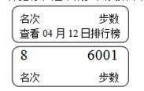
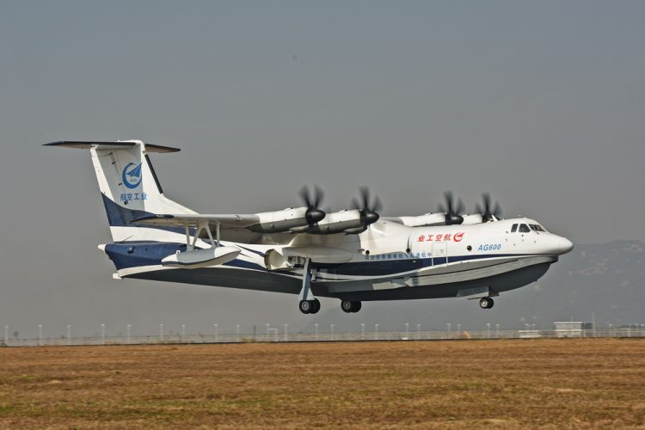
自主练习
1、小李毎天坚持用“微信运动“来统计当天行走的步数，如图为她在4月12曰的步行情况．按照正常成年人的身体指标和通常的步伐及频率，可以估测出（ ）
A．小李的质量大约为500kg
B．小李步行的平均速度大约为10m/s
C．当天小李走过的路程大约为3000m
D．步行后小李心跳一次的时间大约为4s
C
2、如图5所示，2018年10月20日，我国首款大型水陆两栖飞机“鲲龙”AG600成功实现水上首飞起降，它是目前世界上在研的最大水陆两栖飞机。下列有关这款两栖飞机估测正确的是（ ）
A．质量约为100 kg
B．机身长约为200 m
C．最大航行时间约为60 s
D．飞行的速度约为500 km/h
D

Slide 18
自主练习
B
3．下列估测中，最接近实际的是（ ）
A．一袋普通牙膏质量约为10g
B．一个正常单开门冰箱容积约为250L
C．一部普通手机质量约为1kg
D．一个普通一次性口罩的面积约为20cm²
C
4．下列估测中，最接近实际的是（ ）
A．一个家用电饭锅的容积约为50L
B．一元硬币直径约为2.5mm
C．一个篮球的质量约为600g
D．一个普通一次性口罩的质量约为50g

Slide 19
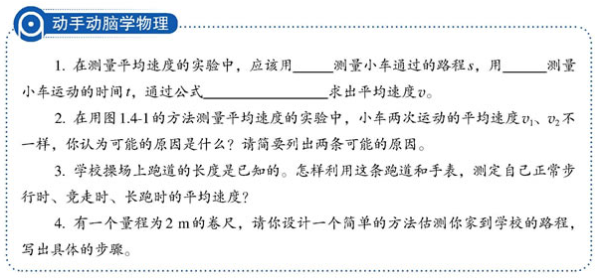
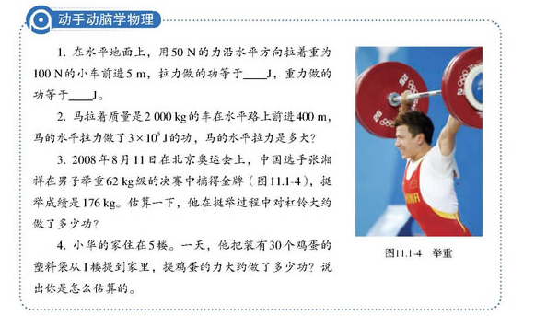
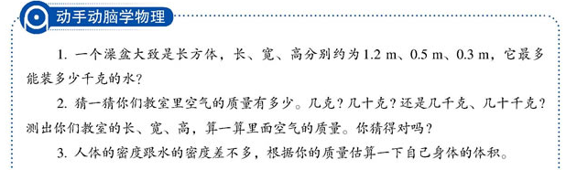
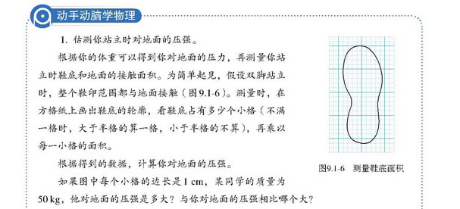
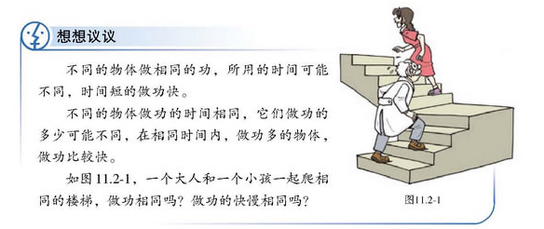
三、间接估算类
2018
源于教材，紧抓课本
2019

Slide 20
三、间接估算类
解题步骤：
1、画出（标出）已知量
2、根据问题选择计算公式。
3、先估算熟悉的物理量 ，结合相关公式计算出待求量。
注意
1、运算注意单位！
2、运算时将数据近似取值（尽量取整数），可以大大缩短运算时间。（g取10N/kg）

Slide 21
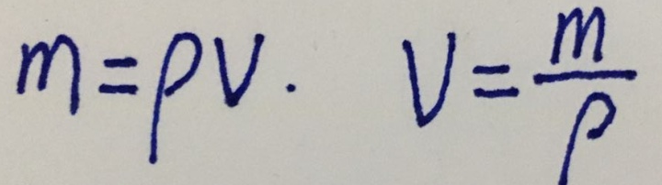
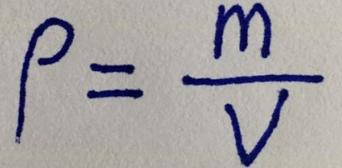

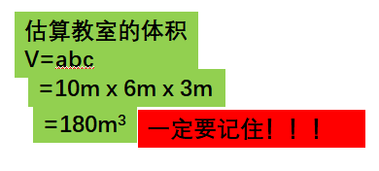
三、估算——质量、体积
m：质量 （kg）
V ：体积 (m³)
ρ：密度（kg/m³）
第一类
难度系数：
例1、（2015一模）同学们估测普通教室空气的质量，下列结果中最为合理的是（ ）
（ρ_{空气}=1.29 kg/m³）
A．2.5 kg B．25 kg
C．250 kg D．2500 kg
C
过程：选择公式m=ρV 先估测教室的体积
密度不是整数，取近似值简化运算
m=ρV≈ 1 kg/m³ⅹ200m³ ≈200kg
教室体积约为200m³
C
自主练习1：一间15 m²的普通卧室内空气的质量相当于下列哪个物体的质量（ ）
（空气密度为1.29 kg/m³）
A．一支粉笔
B．一个西瓜
C．一名中学生
D．一辆轿车
m=ρV≈ 1 kg/m³ⅹ15m³ ⅹ3m≈45kg
易错选项：B

Slide 22
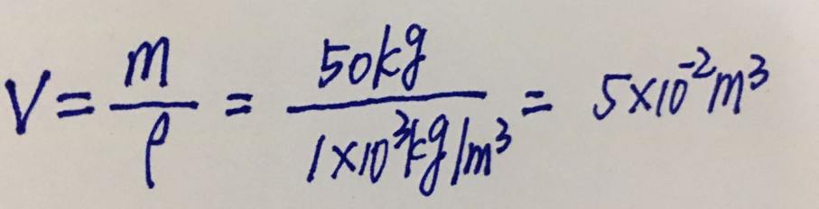
三、估算——质量、体积
m：质量 （kg）
V ：体积 (m³)
ρ：密度（kg/m³）
第一类
难度系数：
例2、人的密度与水的密度相当，试估算一个中学生整个身体的体积大约是（ ）
A．5m³ B．50dm³ C．50cm³ D．50mm³
B
ρ_{人} =1.0ⅹ10³kg/m³
过程：
=50dm³

Slide 23
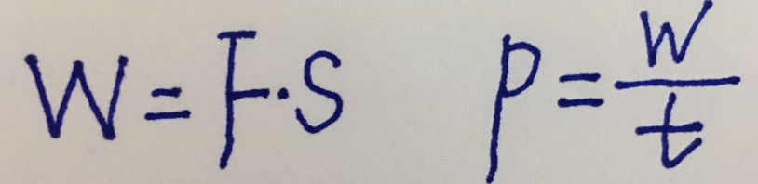
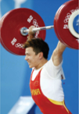
三、估算——功和功率
第二类
F：力 （N）
S ：力方向上移动的距离(m)
t：时间（s）
难度系数：
大于身高
例1．（2018天津）中国选手张湘祥在奥运会上获得男子举重62kg级冠军，挺举成绩是176kg，图为他比赛时的照片。他在挺举过程中对杠铃做的功最接近（ ）
A．600J B．1200J C．1800J D．3400J
F
D
解析：人举起物体，竖直方向移动，人对物体的支持力做功。支持力大小等于物体的重力
G
过程： 选择公式W=FS 先估测力的大小，再估测距离
根据F=G=mg≈
180kg ⅹ10N/kg
≈1800N
W=FS=1800Nⅹ2m=3600J
易错选项：B、C

Slide 24
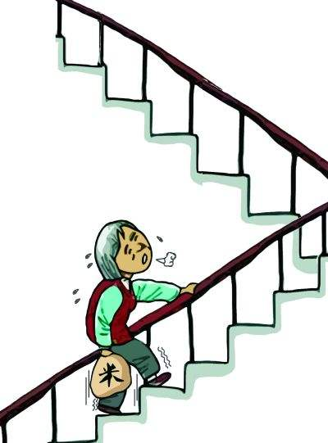
三、估算——功和功率
第二类
F：力 （N）
S ：力方向上移动的距离(m)
t：时间（s）
难度系数：
例2．（2019天津）小华把装有30个鸡蛋的塑料袋从1楼提到3楼的家里，他提鸡蛋的力做功最接近（ ）
A．9J B．30J C．90J D．300J
C
楼层高度为3m
解析：提鸡蛋上楼，人对鸡蛋做功，鸡蛋为平衡态。
过程：先估测拉力F = G=15N
注意：一楼到三楼上升了两层
S=2ⅹ3m=6m
W=FS=15Nⅹ6m=90J
F
易错选项：D
G

Slide 25
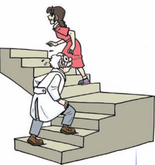
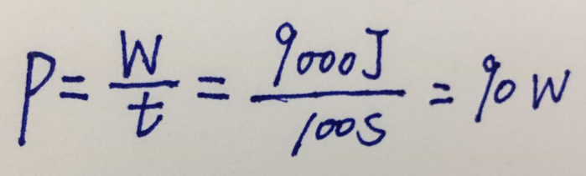
三、估算——功和功率
第二类
F：力
S ：力方向上移动的距离
t：时间
难度系数：
自主练习． (2019二模) 如图 所示，小丽同学和爷爷进行爬楼比赛，爷爷最终用100 s的时间从一楼爬到六楼，赢得了比赛的胜利。爷爷登楼时的平均功率大约为（ ）
A．10 W B．100 W
C．1 kW D．10 kW
B
楼层高度为3m
解析：上楼的过程是克服自身重力做功
过程：先估测爷爷的重力G_{爷爷}=mg≈60kgⅹ10N/kg≈600N
S=5ⅹ3m=15m
爷爷登楼做功W=FS=GS=600Nⅹ15m=9000J
教材

Slide 26
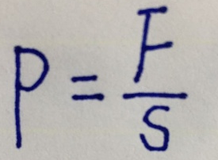
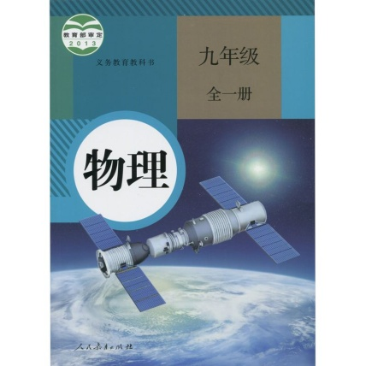
三、估算——压强
第三类
F：压力 （N）
S ：受力面积（m²）
难度系数：
例1、（2015结课）你所使用的初三物理课本平放在课桌中央上时，此时课本对桌面的压强约为（ ）
A．6 Pa B．60 Pa
C．600 Pa D．6000 Pa
B
质量约为400g
26cm
解析：课本对桌面的压力大小等于自身重力。
受力面积等于课本的面积
过程：
注意单位
18cm
S=ab≈25cmⅹ20cm≈
500cm²
=500ⅹ10⁻⁴m²
=5ⅹ10⁻²m²
F=G=mg=400ⅹ10⁻³kgⅹ10N/kg=4N
P=F/S=4N/（5ⅹ10⁻²m^{2）}=80Pa
易错点：容易带错单位计算，数量级错误！

Slide 27
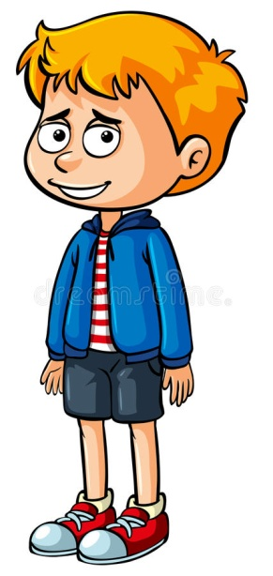
三、估算——压强
第三类
难度系数：
F：压力 （N）
S ：受力面积（m²）
自主练习、一个普通中学生双脚站立在水平地面上，他对水平地面的压力、压强最接近（ ）
A ． 500N 10 ⁴ Pa B ． 500N 10 ³ Pa
C ． 50N 10 ⁴ Pa D ． 50N 10 ³Pa
A
解析：课本对桌面的压力大小等于自身重力。
受力面积等于双脚的面积
F=G=mg=50kgⅹ10N/kg=500N
约10cm
一只脚的面积S₁=ab=10cmⅹ20cm=200cm²
约23~25
cm
受力面积S=2S₁=2ⅹ200cm²=400cm²
=4ⅹ10⁻²m²
注意单位
P=F/S≈500N/5ⅹ10⁻²m²≈10⁴Pa
小贴士：双脚的底面积和物理课本的面积约为400~500cm²

Slide 28
得分策略
1.熟记教材常见物理量和常数
2.落实教材课后习题、重视教材中插图、表格和图表
3.关注生活，关注社会热点

Slide 29
生活中常见物理量汇总（估测类）
人体篇 | 教室篇 | 生活篇 | 体育运动篇 | 其他篇
中学生质量50kg（500N） | 新铅笔长度20cm | 一个鸡蛋重力0.5N（50g） | 乒乓球直径4cm | 正常脉搏一分钟跳动约60次
中学生身高1.7m | 教室高度3m | 纯净水桶容积20L | 百米运动员速度约10m/s | 大象质量2-6t
学生步距50cm | 纸厚0.1mm | 毛巾质量100g | 步行速度1m/s | 国歌时长46s
中学生站立对地面压强10⁴Pa | 课桌高度0.8m | 苹果的质量150g | 自行车速度5m/s | 一枚邮票质量50mg
人体密度1ⅹ10³kg/m³ | 讲桌高度1m | 洗澡水温40℃ | 篮球架高度3m | 一元硬币直径2.5cm
手掌宽度10cm | 物理课本质量400g | 矿泉水容积500mL | 乒乓球台面积4m² | 头发丝粗细几十微米
双脚的面积400cm² | 物理课本面积400cm² | 一元硬币的质量6g | 高铁速度约300km/h | 室温20-25℃
人体正常体温37℃ | 中学生体积50dm³ | 一只鸡的质量2kg | 飞机速度约500km/h | 蛟龙探测器深度1.1ⅹ10⁴m

Slide 30
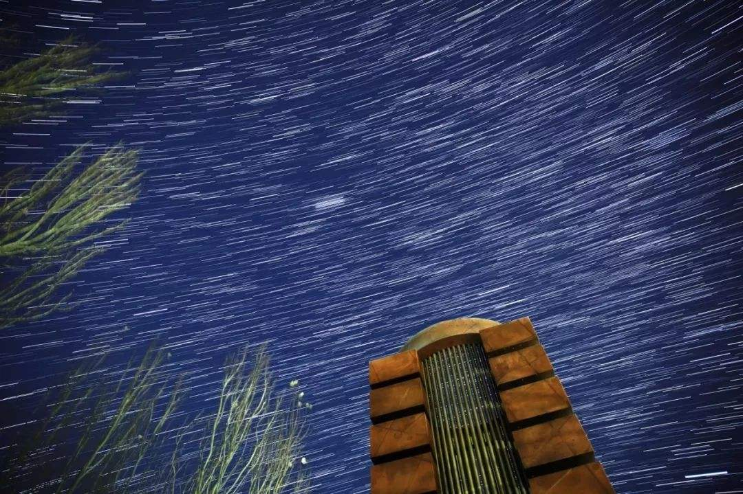
星光不问赶路人
时光不负有心人

